Slide 1
MEDIA MENGAJAR
Pendidikan Pancasila
UNTUK SD/MI KELAS V

Slide 2
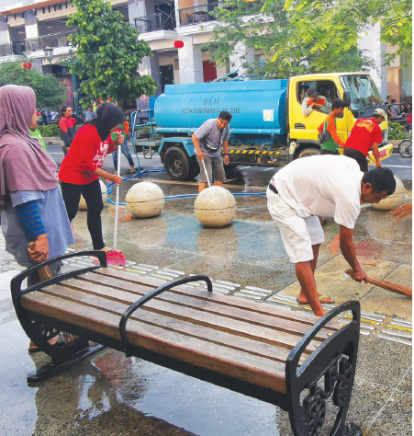
BAB 1
HUBUNGAN ANTARSILA PANCASILA
TUJUAN PEMBELAJARAN:
Menjelaskan hubungan antarsila Pancasila.
Menjelaskan penerapan nilai-nilai Pancasila.
Menjelaskan gotong royong dalam keragaman sesuai nilai-nilai Pancasila.
Menjelaskan penerapan gotong royong dalam lingkup kabupaen dan kota.
Menerapkan gotong royong dalam kehidupan sehari-hari.
Sumber: www.shutterstock.com

Slide 3
A. Hubungan Antarsila dalam Pancasila
Sila-sila dalam Pancasila merupakan satu kesatuan
karena saling menjiwai satu sama lain.
Pancasila memiliki kedudukan penting dalam kehidupan bangsa kita.
Pancasila sebagai
Dasar
Negara
Pancasila sebagai
Ideologi Bangsa
Pancasila sebagai
Kepribadian Bangsa
Pancasila sebagai
Sumber dari Segala Sumber Hukum
Pancasila sebagai Pandangan Hidup Bangsa

Slide 4
Berikut adalah nilai-nilai dalam sila-sila Pancasila.
Sila Pertama Pancasila
Sila Kedua Pancasila
Percaya kepada Tuhan Yang Maha Esa.
Melaksanakan ibadah sesuai ajaran dan kepercayaannya.
Menghormati umat seagama dan umat beragama lain.
Tidak melakukan perbuatan anti-Ketuhanan.
Mengakui persamaan harkat, derajat, dan martabat manusia.
Menghargai orang lain tanpa membeda-bedakan.
Menjaga keseimbangan antara hak dan kewajiban.
Menjunjung tinggi nilai kemanusiaan.

Slide 5
Sila Ketiga Pancasila
Mengutamakan kepentingan bersama.
Mengakui keragaman dalam bangsa Indonesia dan tidak menjadikan perbedaan sebagai alasan untuk merusak persatuan.
Mengutamakan persatuan demi kemajuan bangsa.
Sila Keempat Pancasila
Kedaulatan ada di tangan rakyat yang bersumber pada nilai kemanusiaan, kekeluargaan, dan gotong royong.
Memutuskan sesuatu melalui musyawarah, memberi kesempatan orang lain berpendapat, dan menerima hasil musyawarah dengan lapang dada.

Slide 6
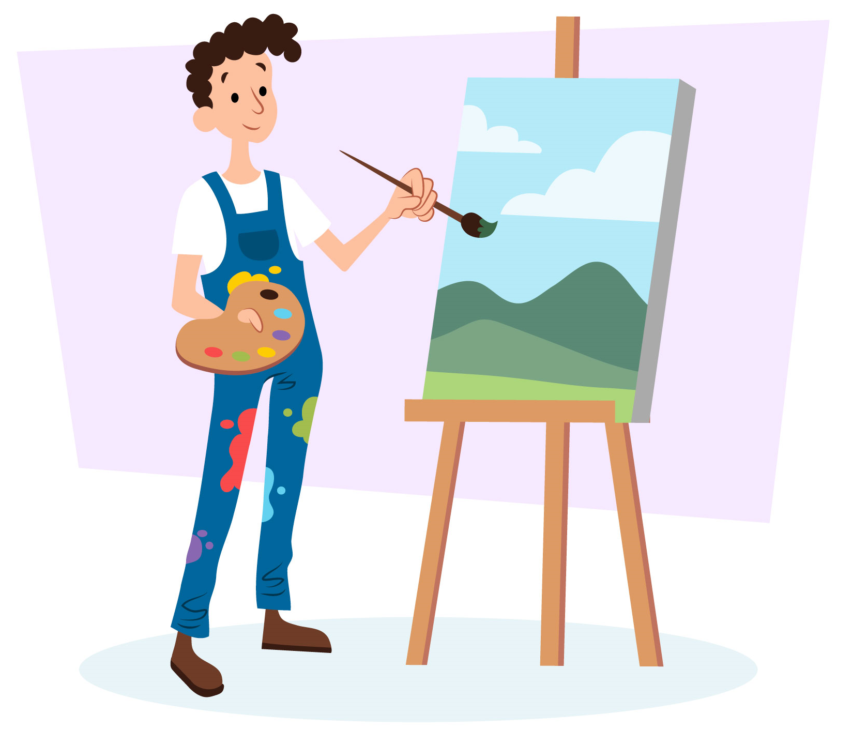
Sila Kelima Pancasila
Bersikap adil terhadap semua orang tanpa membedakan golongan.
Menciptakan masyarakat yang adil, makmur, dan sejahtera.
Suka bekerja keras dan menghargai hasil karya orang lain.

Slide 7
Perhatikan hubungan antarsila dalam Pancasila berikut.
Hubungan sila pertama dengan sila lainnya
Menjalankan perintah agama dengan menjunjung tinggi nilai kemanusiaan.
Membangun nilai persatuan dengan menjadikan agama sebagai dasarnya.
Mampu menghargai perbedaan pendapat dengan orang lain.
Mampu berperilaku adil demi kesejahteraan bersama sesuai ajaran agama.

Slide 8
Hubungan sila kedua dengan sila lainnya
Memperlakukan manusia lain sesuai harkat dan martabatnya sebagai sesama makhluk ciptaan Tuhan.
Dengan demikian, manusia memiliki derajat, hak, dan kewajiban yang sama tanpa memandang perbedaan agama, suku, dan golongan.
Setiap manusia berhak hidup sejahtera dan diperlakukan secara adil sesuai nilai persatuan bangsa.

Slide 9
Hubungan sila ketiga dengan sila lainnya
Nilai persatuan didasarkan pada nilai ketuhanan dan kemanusiaan. Persatuan ini diharapkan dapat membuat kehidupan masyarakat damai dan sejahtera.
Kehidupan yang damai dan sejahtera diperoleh dari sikap saling menghargai dan memperlakukan setiap orang secara adil.

Slide 10
Hubungan sila keempat dengan sila lainnya
Pengambilan suatu keputusan dalam musyawarah dilandasi nilai-nilai agama yang mengedepankan sikap menghargai perbedaan pendapat.
Menganggap semua orang memiliki hak yang sama dalam menyampaikan pendapat.
Mengutamakan kepentingan bersama dalam mengambil keputusan demi persatuan.

Slide 11
Hubungan sila kelima dengan sila lainnya
Dalam menciptakan keadilan dalam masyarakat, kita harus berlandaskan pada nilai ketuhanan yang berkemanusiaan dan mencapai persatuan dari hasil musyawarah yang demokratis.

Slide 12
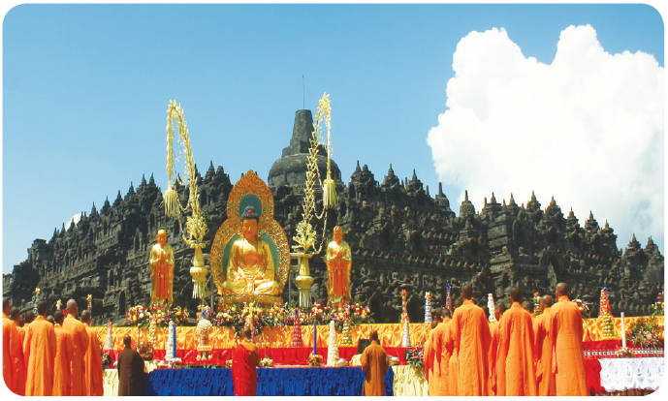
B. Penerapan Pancasila bagi Warga Negara Indonesia
Contoh penerapan sila pertama dalam kehidupan sehari-hari.
Beribadah di rumah ibadah sesuai agama dan keyakinan yang dianut.
Menjenguk tetangga yang sakit meskipun berbeda agama.
Memberi kesempatan umat beragama lain untuk menjalankan ibadahnya.
Sumber: www.shutterstock.com
Tidak memaksakan agama kita kepada orang lain yang sudah menganut agama tertentu.
Saat perayaan Waisak, Candi Borobudur digunakan untuk rangkaian ibadah umat Buddha.

Slide 13
Contoh penerapan sila kedua dalam kehidupan sehari-hari.
Menghargai semua orang yang kita temui tanpa memandang perbedaan yang dimiliki.
Menghormati orang yang lebih tua dengan berperilaku sopan dan santun.
Menolong orang lain yang kesusahan, seperti memberikan sumbangan untuk korban bencana.
Mengantre dengan tertib, misalnya saat ingin menggunakan toilet umum.
Sumber: jatengprov.go.id
Mengantre dengan tertib merupakan salah satu penerapan sila kedua dalam kehidupan sehari-hari.

Slide 14
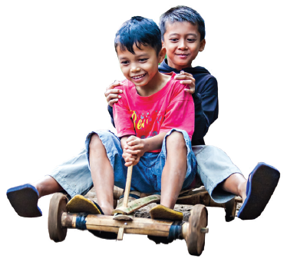
Contoh penerapan sila ketiga dalam kehidupan sehari-hari.
Bergaul dengan semua orang secara rukun tanpa memandang perbedaan yang ada.
Sumber: www.shutterstock.com
Menggunakan produk dalam negeri demi memajukan pengusaha lokal.
Siap melakukan bela negara jika diperlukan.
Bangga terhadap kebudayaan bangsa Indonesia dengan mempelajari dan melestarikannya.
Tidak membeda-bedakan teman saat bermain.

Slide 15
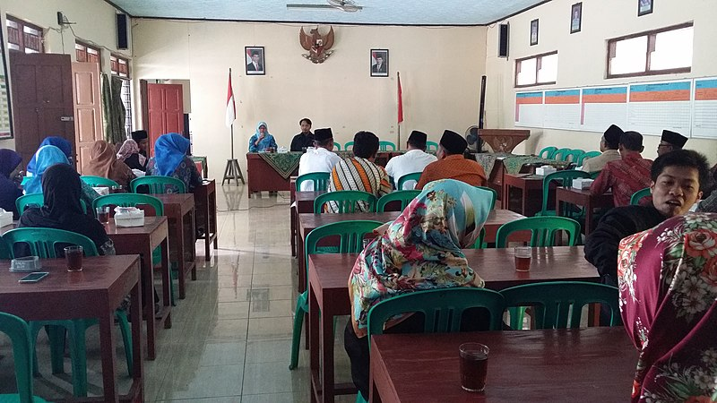
Contoh penerapan sila keempat dalam kehidupan sehari-hari.
Membiasakan diri untuk bermusyawarah dalam upaya menyelesaikan suatu masalah.
Menyampaikan pendapat dalam musyawarah dengan cara yang santun.
Mendengarkan pendapat orang lain saat mengikuti musyawarah.
Menghormati hasil keputusan dari musyawarah yang diikuti.
Sumber: www.commons.wikimedia.org
Musyawarah merupakan tradisi masyarakat Indonesia yang sudah ada sejak dulu.

Slide 16
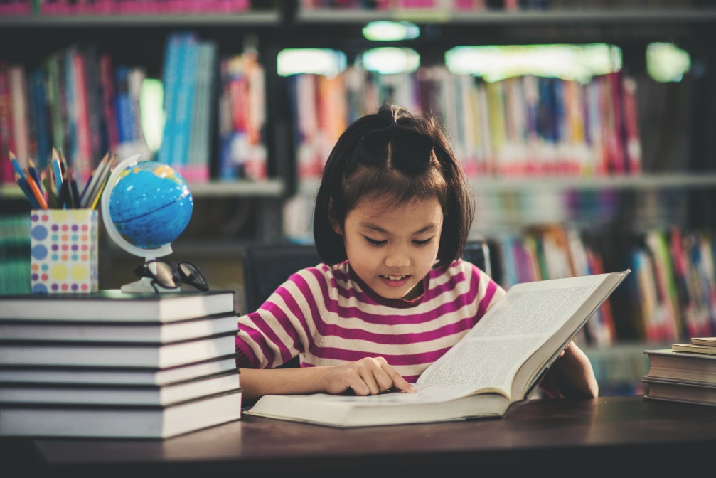
Contoh penerapan sila kelima dalam kehidupan sehari-hari.
Suka bekerja keras.
Membiasakan diri hidup hemat dan tidak bermewah-mewahan.
Menghindari perilaku yang dapat merugikan orang lain.
Menghargai hasil karya orang lain.
Sumber: www.freepik.com
Bersikap adil terhadap sesama.
Bekerja keras dengan giat belajar untuk meraih cita-cita.

Slide 17
C. Tradisi Gotong Royong di Indonesia
Sila pertama: gotong royong dapat dianggap sebagai ibadah yang menunjukkan ketaatan kepada Tuhan Yang Maha Esa.
Gotong royong sesuai nilai Pancasila
Sila kedua: gotong royong didasari oleh nilai-nilai kemanusiaan untuk meringankan beban orang lain.
Sila ketiga: gotong royong tidak dapat berjalan tanpa adanya persatuan warga.
Sila keempat: dalam gotong royong perlu diadakan musyawarah agar dapat berjalan secara efektif.
Sila kelima: dalam gotong royong perlu dilakukan pembagian tugas secara adil.

Slide 18
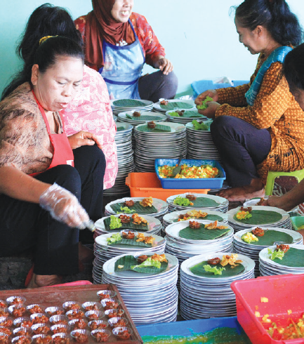
Gotong Royong dalam Keragaman
Gotong royong memiliki ,nilai-nilai positif, seperti kebersamaan, kerukunan, kerja sama, dan kekeluargaan.
Saat bergotong royong, keragaman yang ada tidak menjadi masalah. Gotong royong dapat menyatukan berbagai perbedaan.
Masyarakat yang sering melakukan kegiatan gotong royong akan hidup dengan rukun dan terhindar dari perpecahan.
Sumber: www.shutterstock.com
Gotong royong dapat meningkatkan rasa kebersamaan antarwarga.

Slide 19
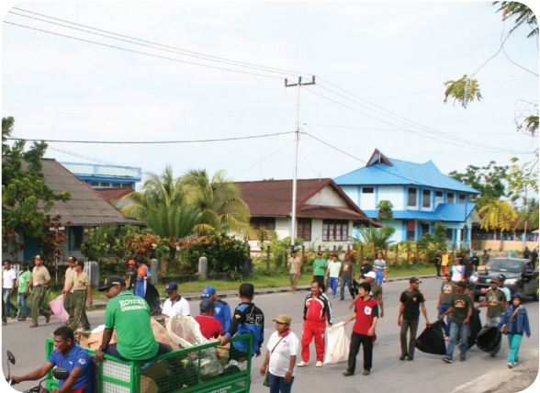
D. Penerapan Gotong Royong di Kota dan Kabupaten
Kota merupakan wilayah otonom di bawah provinsi yang dipimpin oleh wali kota.
Contoh kegiatan gotong royong di kota.
Sumber: www.shutterstock.com
Membersihkan lingkungan pantai bersama-sama (untuk wilayah pesisir).
Melakukan kegiatan jalan pagi bersama sambil membersihkan jalan-jalan kota.
Mengikuti kegiatan donor darah untuk membantu warga lain yang membutuhkan darah.
Mengumpulkan sumbangan untuk warga lain yang terkena musibah.
Kegiatan jalan pagi bersama sambil membersihkan jalan kota.

Slide 20
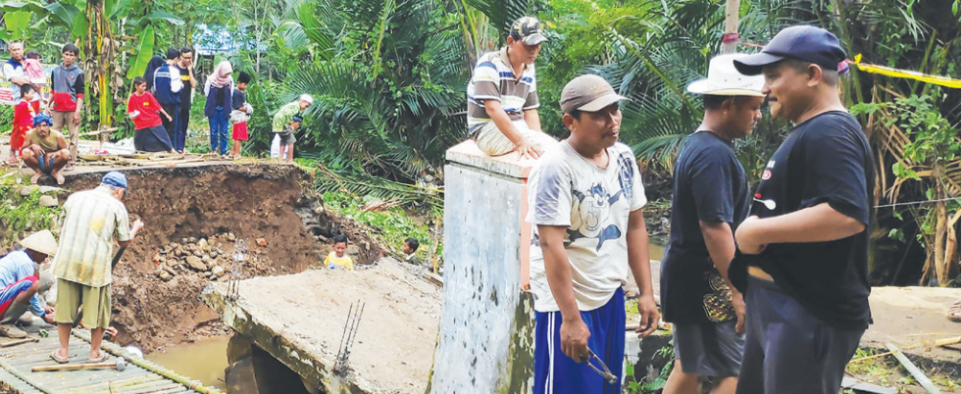
Kabupaten merupakan wilayah otonom di bawah provinsi yang dipimpin oleh bupati.
Contoh kegiatan gotong royong di kabupaten.
Membersihkan sungai bersama-sama.
Memperbaiki fasilitas umum bersama-sama.
Membantu warga yang lain saat mangadakan hajatan.
Membantu warga lain memperbaiki rumahnyayang terkena musibah.
Bersama-sama membangun tempat peribadatan.
Sumber: www.shutterstock.com
Warga bergotong royong memperbaiki jembatan yang digunakan untuk menyeberang sungai.

